Slide 1
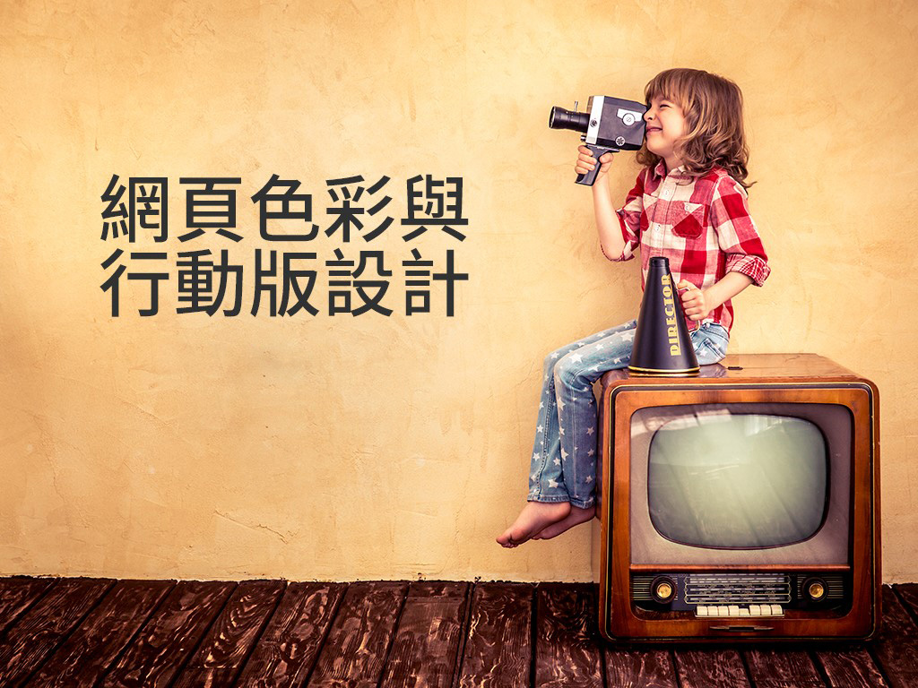

Slide 2


The Psychology of Color
網站的風格設計依循:
將標誌Logo，放在每個頁面上最明顯的位置
強調網站的標準色彩(標準字，標誌)
一句網站精髓的宣傳標語！(Slogan)
相同類型的圖像採用相同效果，(比如說圖片都採用陰影效果)
統一字型
網站風格=企業風格

Slide 3



The Psychology of Color
風格
網站沒有固定模式，同一個主題，兩個人會做出不一樣的風格
風格是抽象的，指網站的整體形像給使用者的綜合感受
“整體形象”包括站點的CI（標誌、色彩、字體、標語）、版面佈局、瀏覽方式、文字、用語、內容價值、存在意義等等

Slide 4
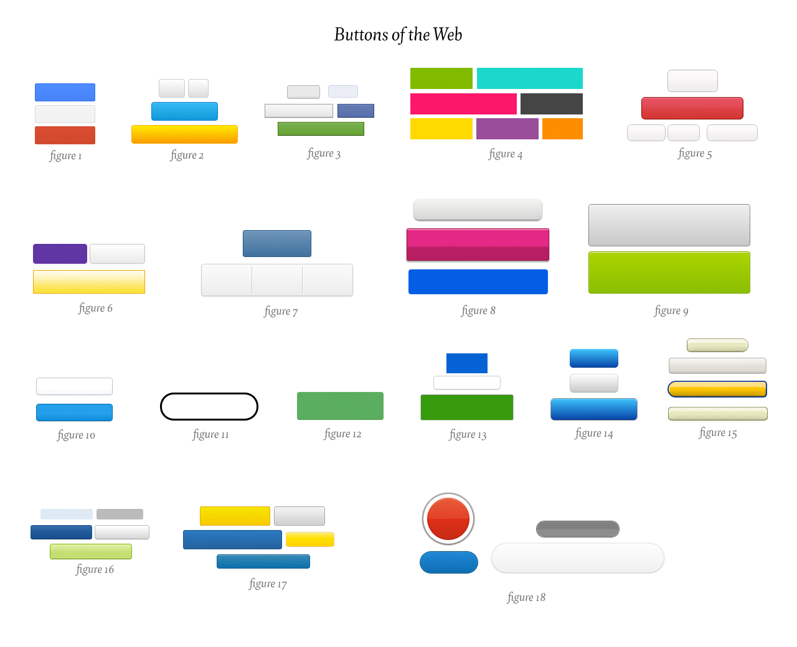
The Psychology of Color
YouTube 設計師 Marc Hemeong收集了18組網頁按鈕色配色,評估和調查色彩對於使用者心理的影響
GOOGLE
Twitter
Facebook
Microsoft
Pinterest
Spotify
Yahoo
Instagram
Flickr
Rdio
Svbtle
Medium
Basecamp
Square
Amazon
Quora
LinkedIn
Path
參考資料https://medium.com/@hemeon/the-button-test-77eb4f9a439d

Slide 5
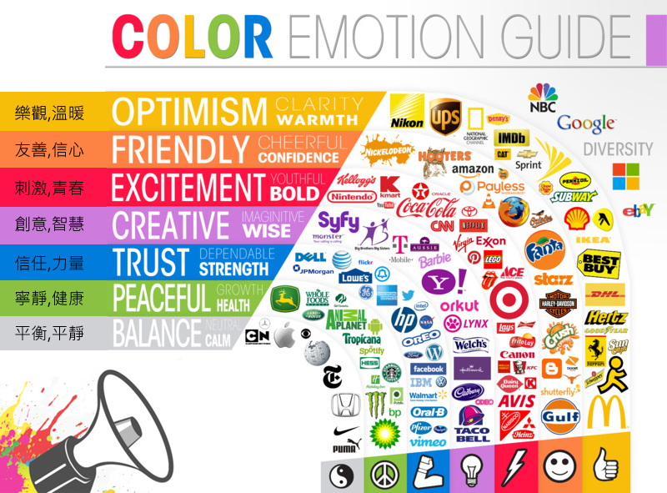
The Psychology of Color
色彩能夠幫助品牌建立用戶認知
黃色：象徵溫暖、透明（百思買、法拉利、麥當勞）
橙色：象徵歡樂、信任（芬達、亞馬遜、Firefox ）
紅色：象徵血氣、年輕（可口可樂、樂高、肯德基)
紫色：象徵智慧、想像（Yahoo、T-Mobile)
藍色：象徵可靠、力量（戴爾、大眾汽車、IBM)
綠色：象徵健康、生命（星巴克、食品超市 whole foods)
灰色：象徵冷靜、中立（蘋果、維基百科、紐約時報)
參考資料http://blog.goodbarber.com/fr/Comment-choisir-les-meilleures-couleurs-pour-votre-app-Utilisez-la
-science-des-couleurs-dans-votre-strategie-marketing_a429.html

Slide 6
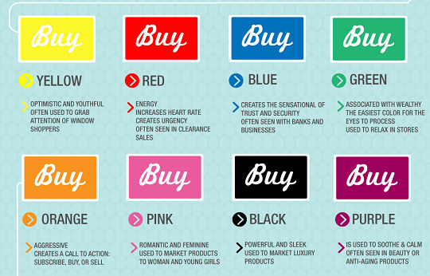
The Psychology of Color
站在消費者角度，色彩在理解和決策階段有一定的影響作用

Slide 7
The Psychology of Color
92.6％人是視覺是影響購買決策 因素（勝過味覺，嗅覺）
人們潛意識觀察相關產品作出初步的判斷只需90秒
高達90％的評估是基於顏色
92.6%
90%
參考資料https://blog.kissmetrics.com/how-colors-affect-conversions/?wide=1

Slide 8
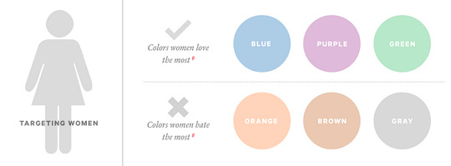
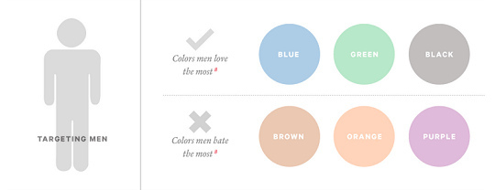
The Psychology of Color
KISSmetrics 在 App 產品建議調查報告顯示
男性和女性對於色彩的喜好度有所偏差
女性喜愛的色彩：​​藍色、紫色和綠色
女性討厭的色彩：橙色、棕色和灰色
男性喜愛的色彩：​​藍色、綠色和黑色 男性討厭的色彩：褐色、橙色和紫色
參考資料https://blog.kissmetrics.com/how-colors-affect-conversions/?wide=1

Slide 9
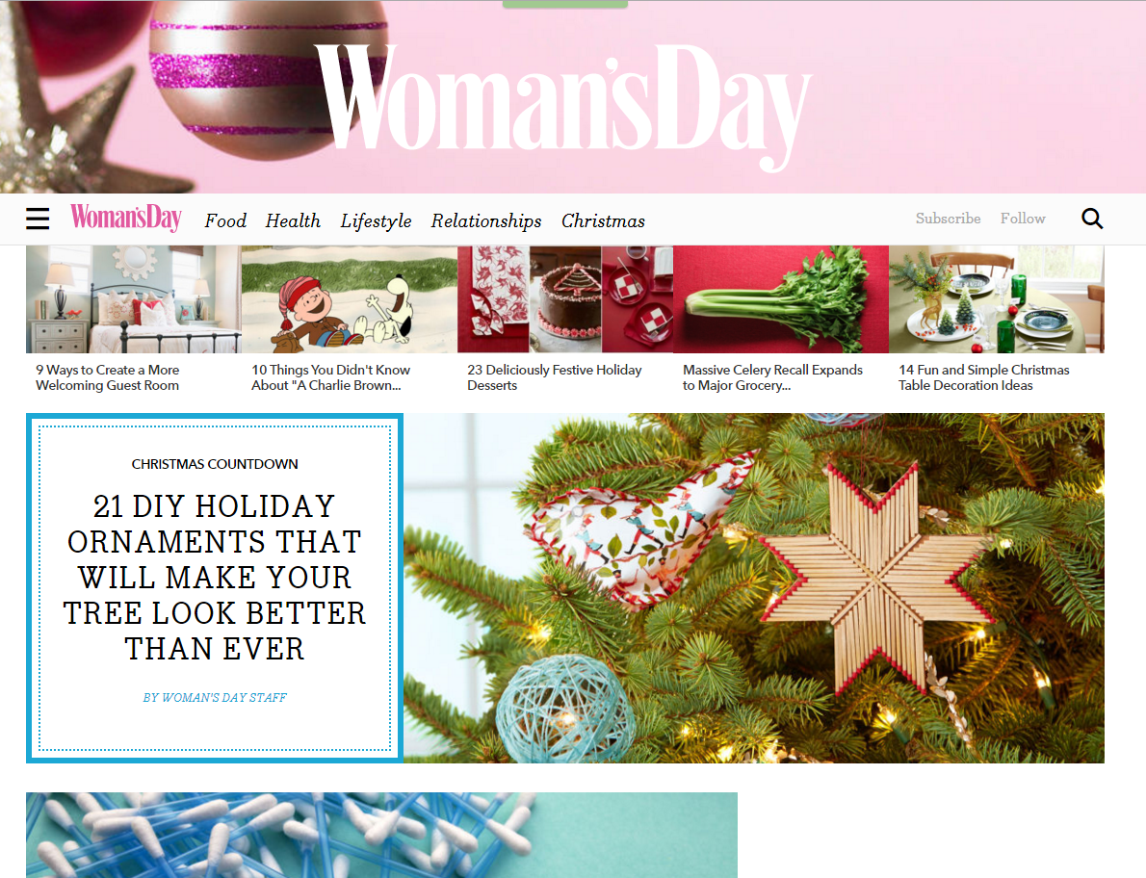
The Psychology of Color

Slide 10
The Psychology of Color
Facebook為何是藍色?
馬克·祖克柏是紅綠色盲，他只能看見藍色
色彩往往能夠體現創辦人的審美和喜好，更是品牌的代表!設計師對於色彩的挑選和取捨，也是網頁設計的必備環節
藍色事實上是最被普遍使用的顏色，可以增進使用者的信任，有和平、秩序、忠誠的象徵；讓人有冷靜下來的作用；藍色直接代表寧靜。

Slide 11
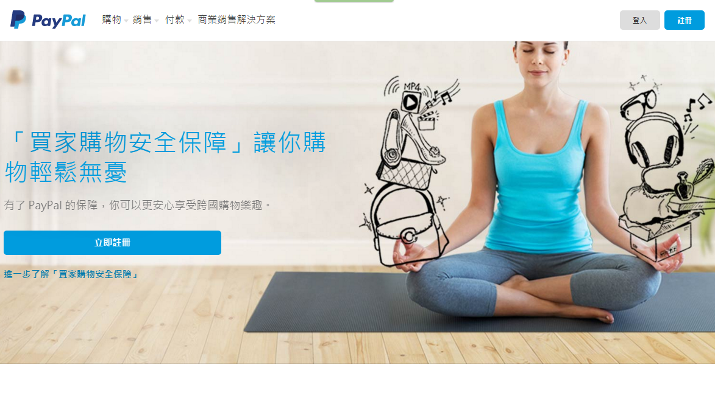
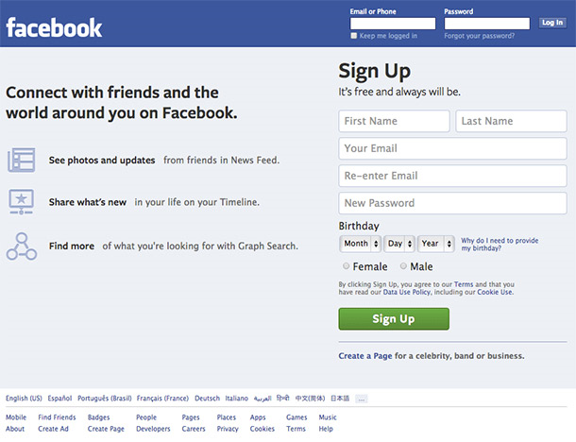
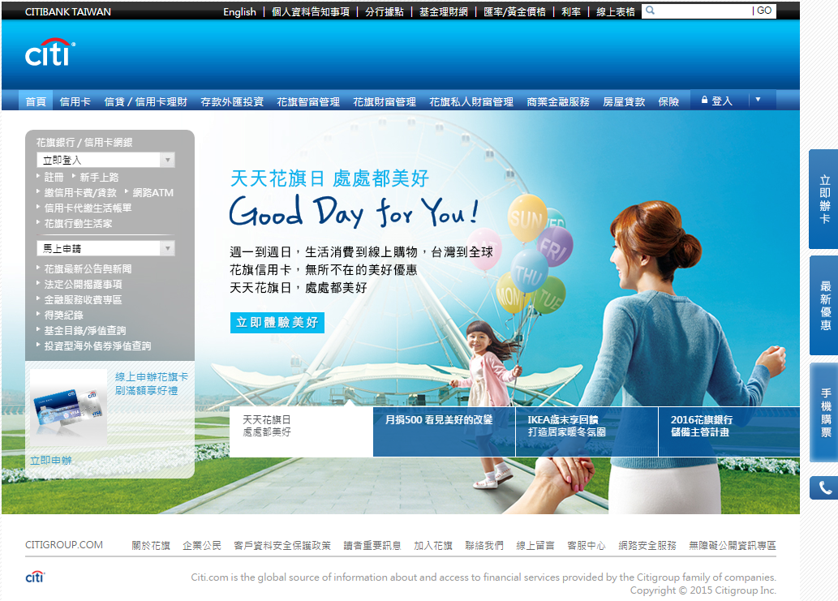
，

Slide 12
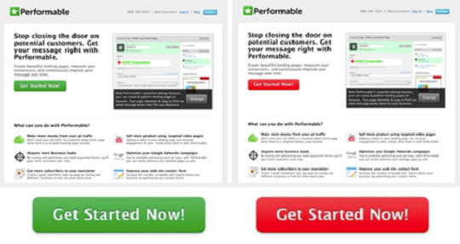
The Psychology of Color
色彩能夠決定轉​​換率的差距
美國數位行銷公司 Hubspot 做A/B Testing，用於測試不同顏色對於使用者點擊轉化造成的差異
2000 人次的樣本測試中，紅色的點擊率超過綠色點擊率足足多21%

Slide 13
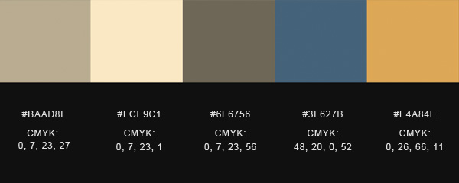
The Psychology of Color
網頁色彩的搭配
選定一種色彩，調整透明度或飽和度，頁面看起來色彩統一，有層次感。
用兩種色彩。先選定一種色彩，然後選擇它的對比色。
用一個色系。例如:淡藍，淡黃，淡綠

Slide 14
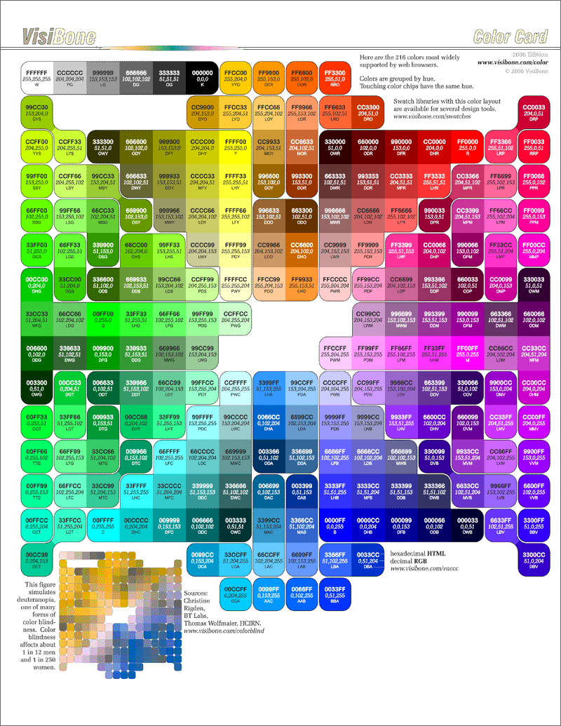
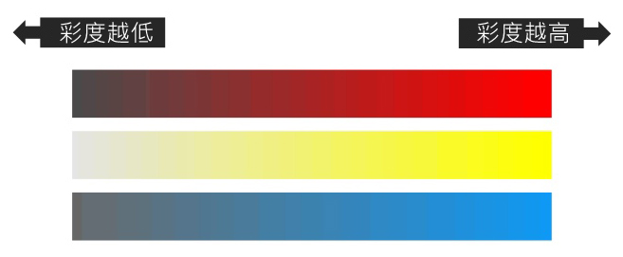

Slide 15
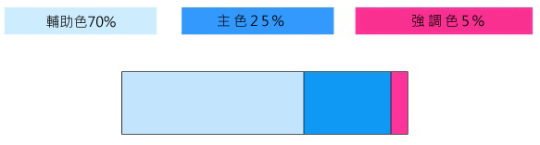
The Psychology of Color
網頁色彩的搭配
網頁配色不宜超過3~5種
主色調25%，頁面色彩的主要色調與整體趨勢
輔助色70%，烘托主色調、融合主色調效果的輔助色調。
強調色5%，突出主題效果，使頁面更加鮮明生動
參考資料http://blog.livedoor.jp/marippe_blog/archives/66765863.html

Slide 16
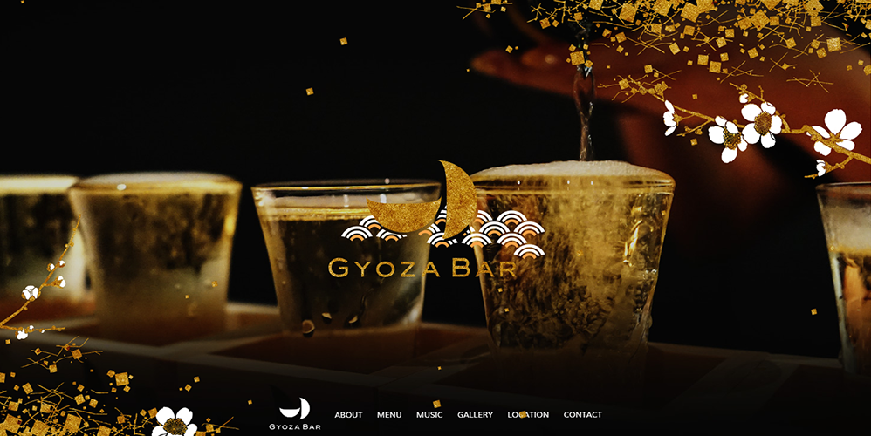
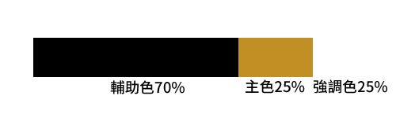

Slide 17
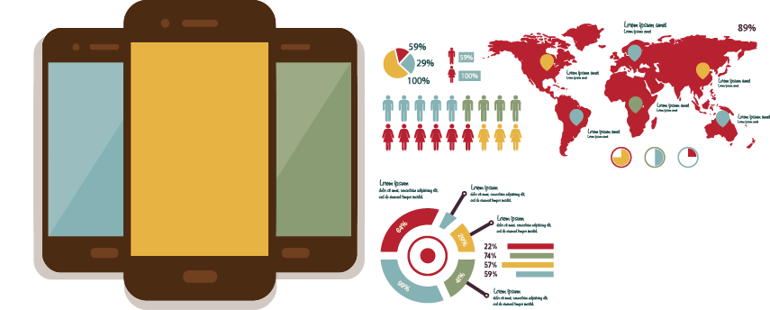
手機板網站設計分析

Slide 18
手機版網頁的重要性
智慧型手機普及率逐年上升
2015國內12歲以上使用智慧型手機或平板電腦，已達到1604萬人，約每4人就有3人為行動裝置使用者。
中高齡層普及率在提高，50歲以上族群擁有行動裝置比率達26.6%。

Slide 19
手機版網頁的重要性
手機版網頁與APP型態作用與特性不同
手機版網頁不需經過下載即可瀏覽
APP需要安裝，並暫手機的空間，也容易被使用者移除

Slide 20
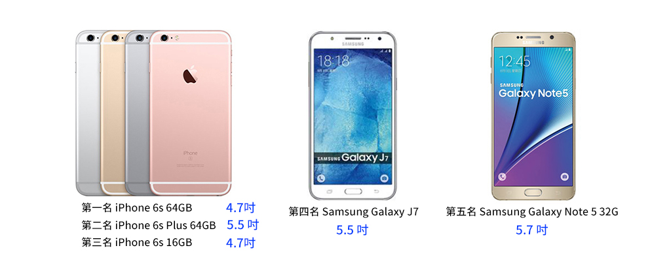
手機版網頁的重要性
2015台灣5大手機機型排行
國人偏好大螢幕手機

Slide 21
手機版網頁的重要性
行動網站好壞會影響消費者使用手機購買的關鍵
智慧型手機促使消費者改變購買方式
87%消費者會使用智慧型手機來研究產品或服務
70%消費者每月至少使用手機購物1次以上
如何去解決消費者的疑慮與問題，讓消費者願意使用手機直接進行交易，手機版網頁設計顯得相當重要

Slide 22
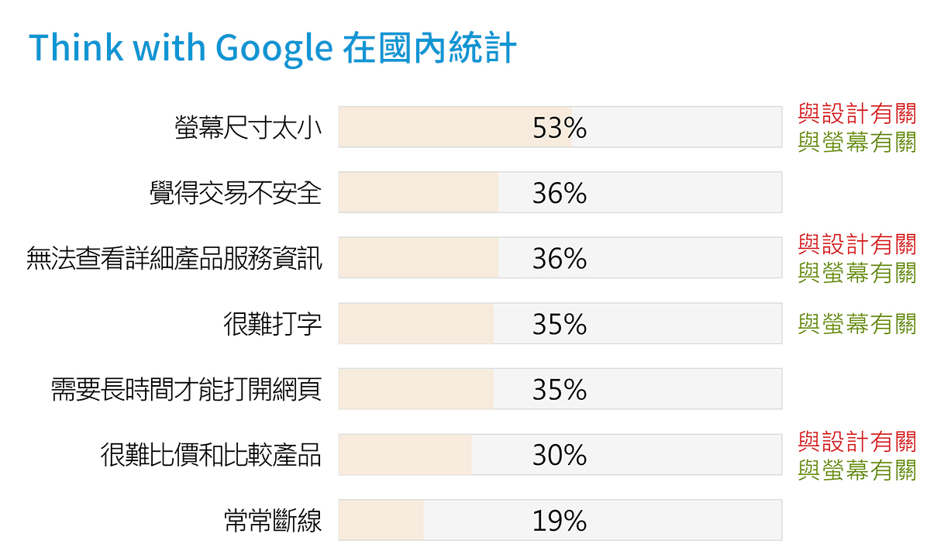
手機版網頁操作問題統計

Slide 23
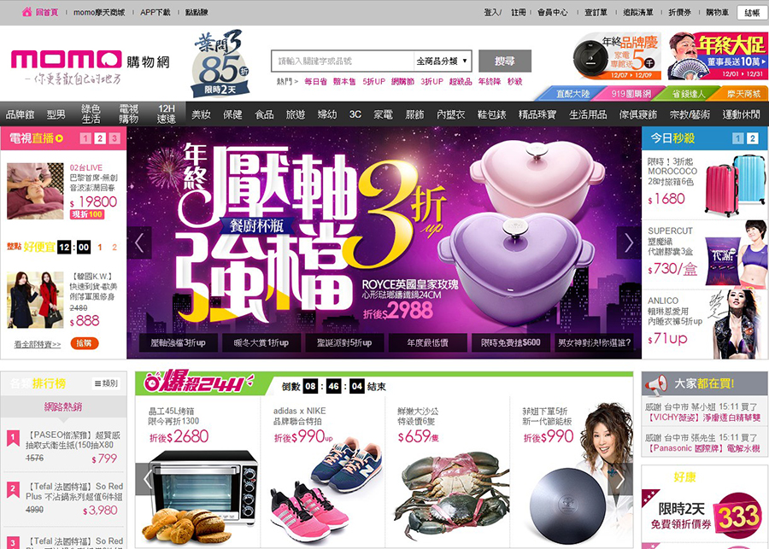
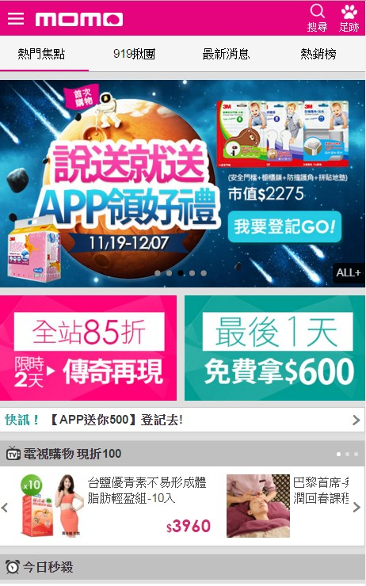
手機版網頁的使用者介面設計思維
盡量簡化你的網站
因為手機介面較小，畫面能呈現的資料有限，要去除不必要的或是次要的內容。

Slide 24
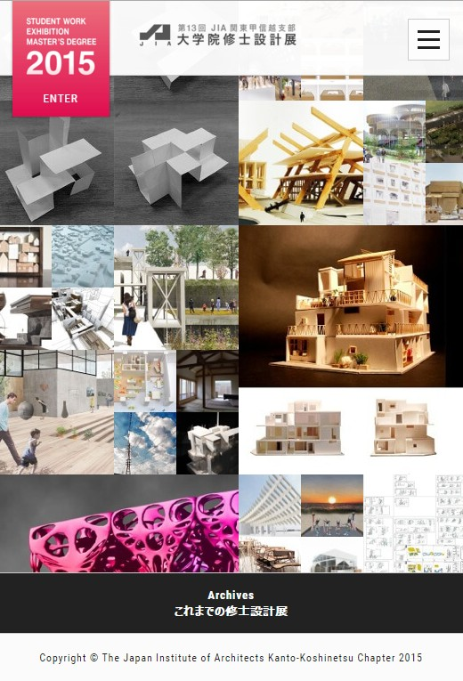
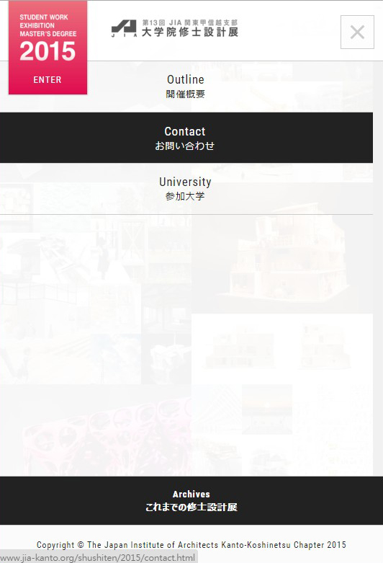
手機版網頁的使用者介面設計思維
單向操作
單一方向，一致性操作方式。

Slide 25
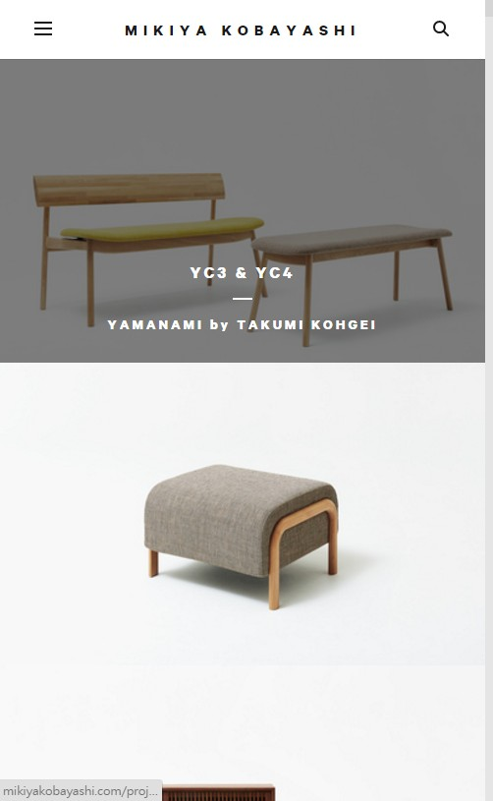
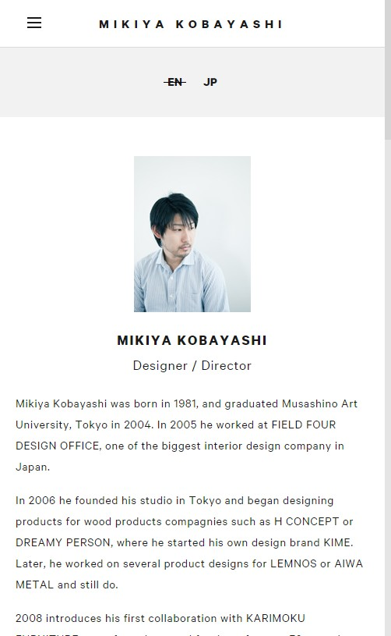
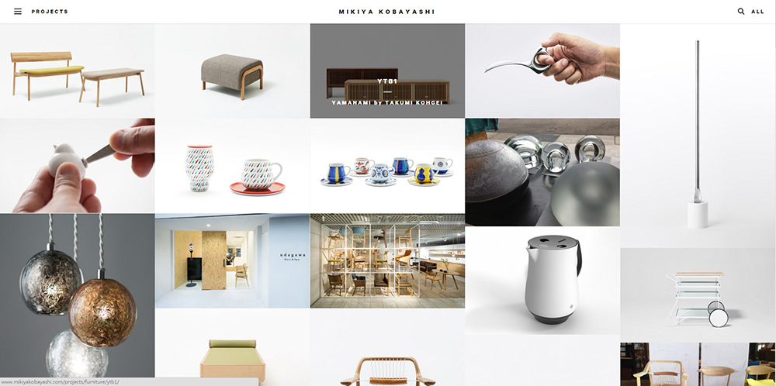
手機版網頁的使用者介面設計思維
單欄式設計
採用易閱覽的單欄式版面設計

Slide 26
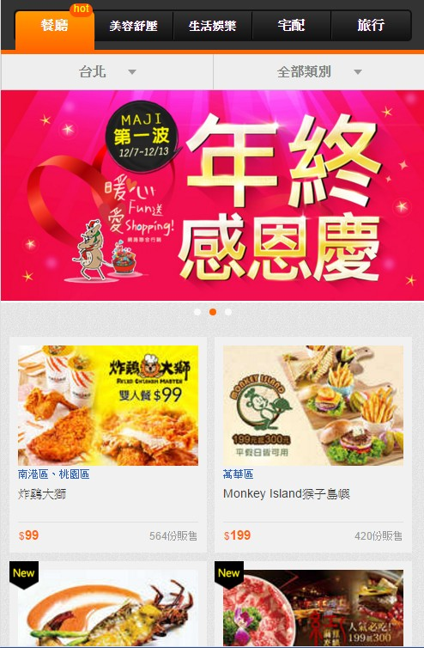

手機版網頁的使用者介面設計思維
不要使用或減少另開新視窗

Slide 27
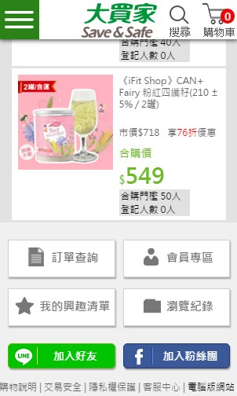
手機版網頁的使用者介面設計思維
讓手指能容易操控

Slide 28
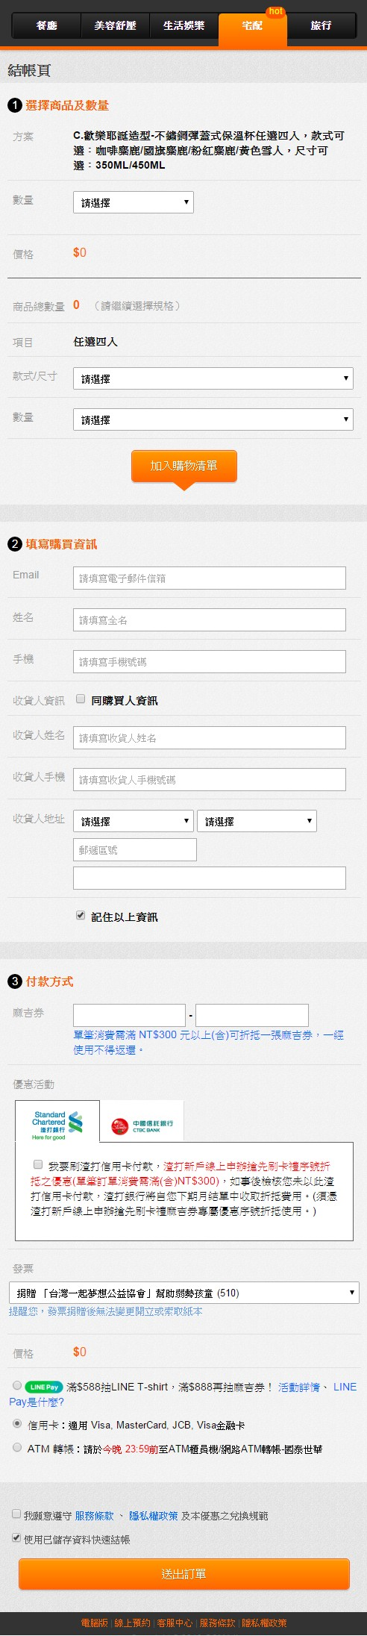
手機版網頁的使用者介面設計思維
減少輸入欄位
手指動作輸入網頁不易
或改用選單式選項，讓使用者滑動
選擇

Slide 29
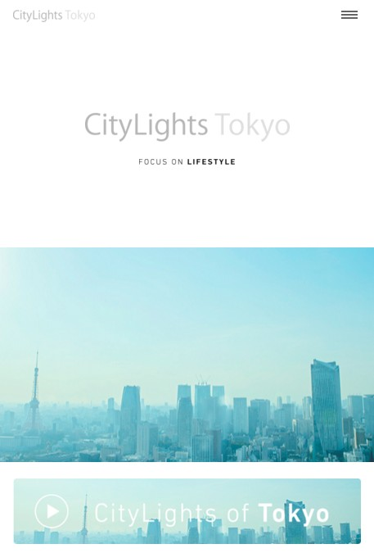
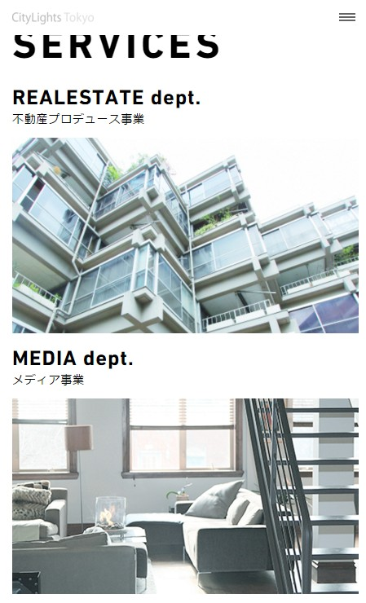
手機版網頁的使用者介面設計思維
考量畫面的重點
區分清楚頁面最需要顯示的是什麼 對於不屬於該頁面的廣告、選單等，應收合或隱藏

Slide 30
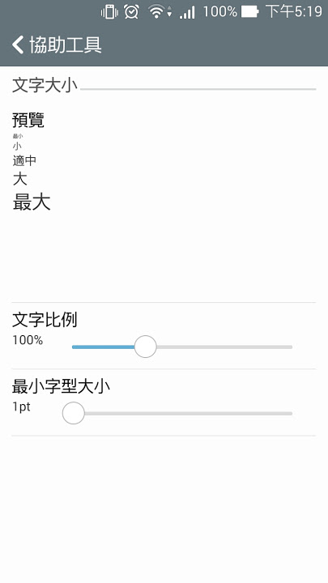
手機版網頁的使用者介面設計思維
容易閱讀的文字大小
適當的縮放文字大小，讓使用者更容易接收資訊
要注意使用者會自行修改瀏覽器設定 造成文字重疊或文字只顯示一半
排除因為調整瀏覽器設定，避免造成
字疊在一起的情況:
1.行距不要設固定px 2.區塊不要設固定高度 3.不要用太多 overflow:hidden

Slide 31
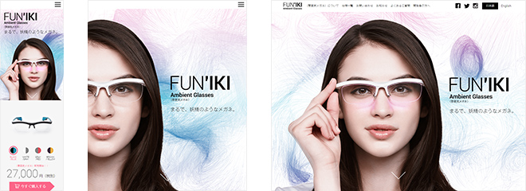
手機版網頁的使用者介面設計思維
考慮版塊位置大小
區塊由上至下排列
手機首頁畫面於版面1/4 或 1/8
區塊最多切割超過2塊

Slide 32
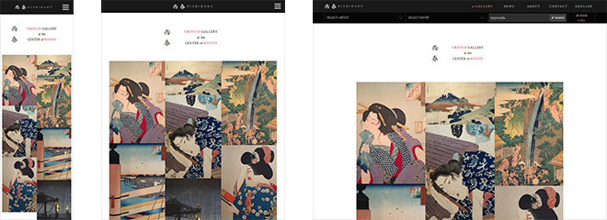
手機版網頁的使用者介面設計思維
統一設計風格
網站是品牌視覺形像中的一環，網站的視覺風格應該與品牌息息相關
手機網頁與電腦網頁風格統一，不應區分為兩種風格，也避免使用者混淆。

Slide 33
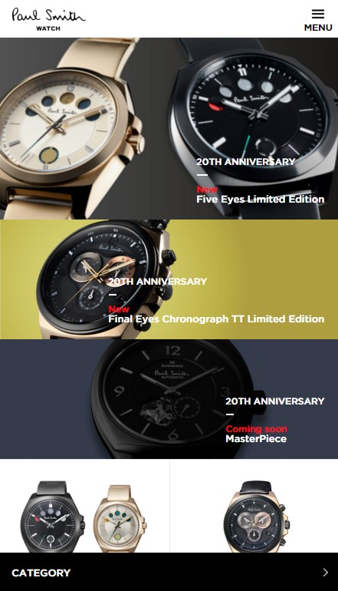
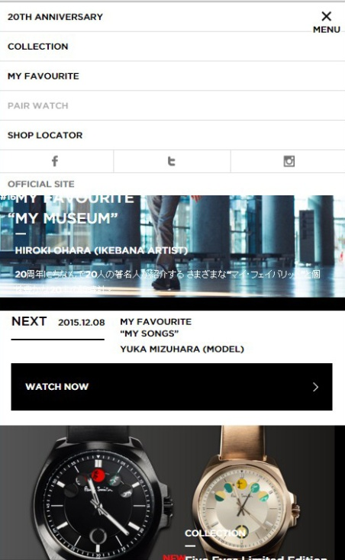
手機版網頁的使用者介面設計思維
選單的簡化
無法像電腦網頁列出所有選項
審慎評估後保留最重要或收合選單，但要保留電腦版上原有的功能

Slide 34
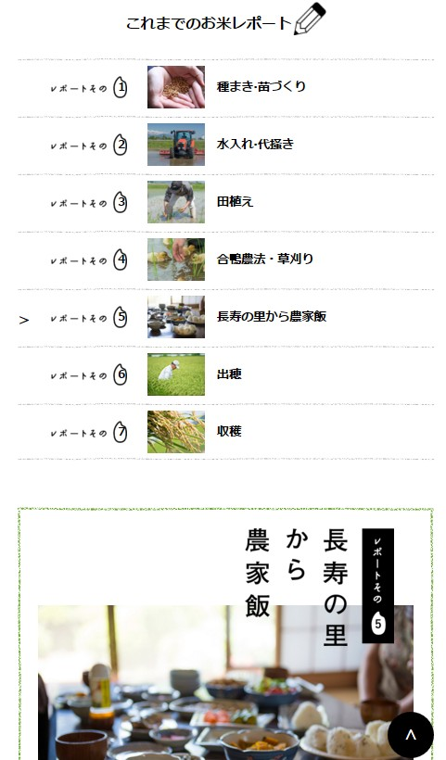
手機版網頁的使用者介面設計思維
加大按鈕及點擊範圍
按鈕加大，並且按鈕與按鈕之間
必須保留距離
運用文字之外的連結，例如點擊
產品圖片可以直接連結

Slide 35
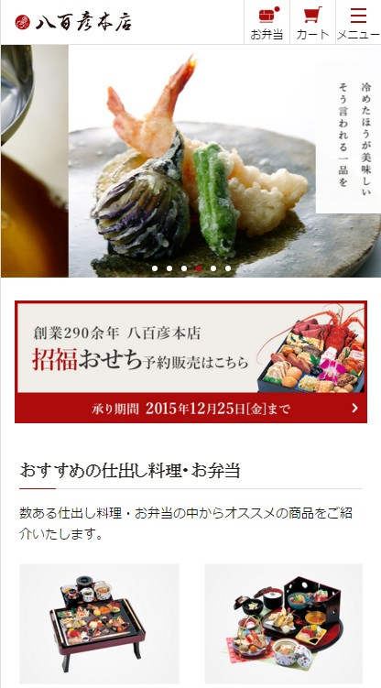
善用圖示
手機網頁空間有限，應使用圖標取代
文字連結。
良好的圖示優於文字，能更快讓使用
者辨識。
但要注意設計的圖示能讓使用者清楚
知道代表什麼。

Slide 36
s
The End Thanks for your attention.

